Slide 1
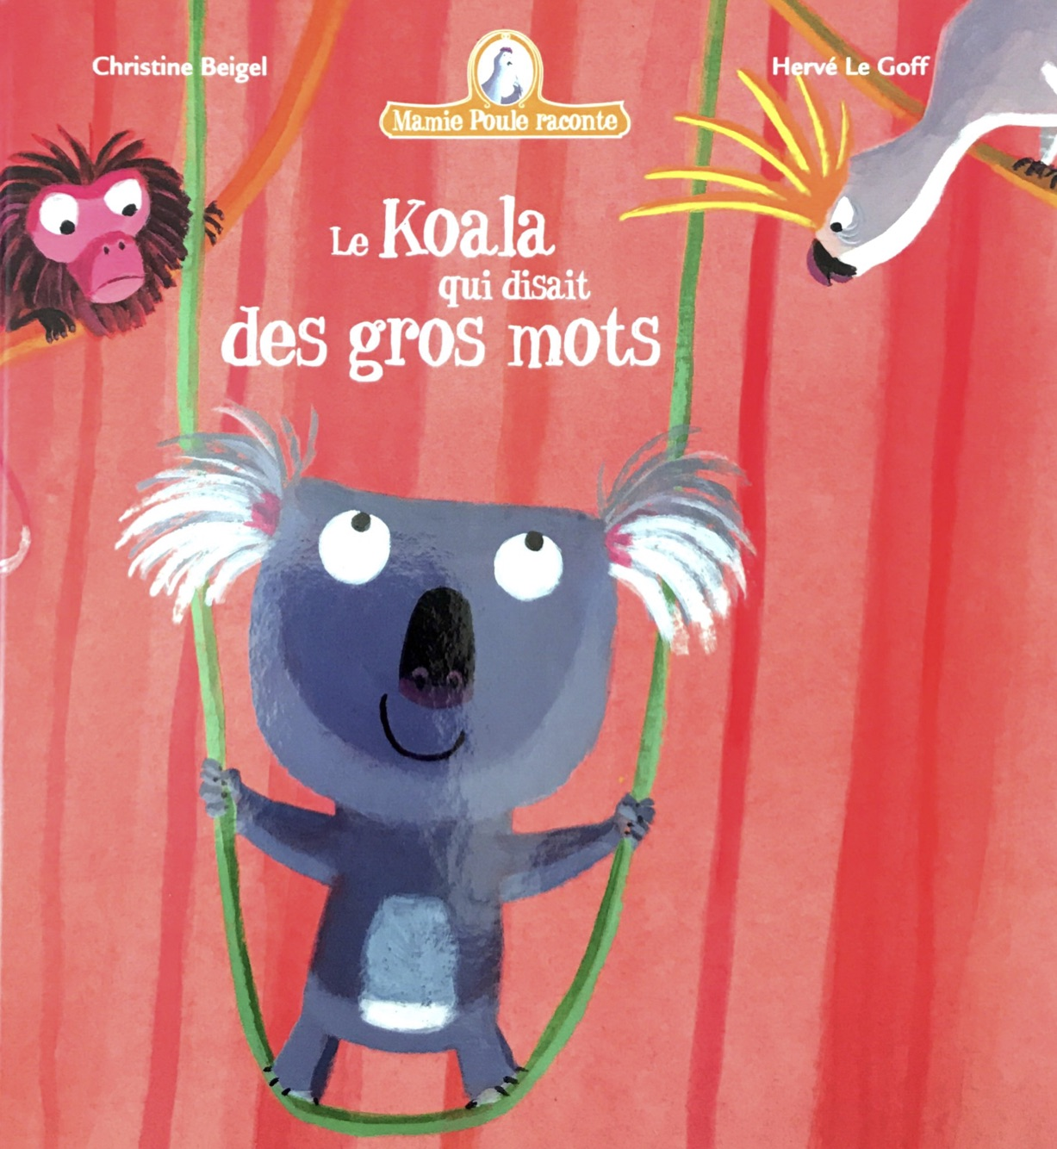
Prénom : ______________________
Le koala qui disait des gros mots
Coche la bonne réponse.
1) Qui donne une banane au koala ?
O le singe
O la poule
O les poussins
2) Qui dit des gros mots?
O le singe
O le koala
O le babouin
3) Qui s’évanouit dans les bras d’un renard ?
O un chat
O un éléphant
O un singe
Réponds par vrai ou faux.
- Un babouin montre son popotin. O Vrai O Faux
- Il n’y a pas d’oiseau dans cette histoire. O Vrai O Faux
- Un dromadaire aide l’éléphant et le renard. O Vrai O Faux
- La « koalate » est couleur chocolat. O Vrai O Faux
- Le koala est amoureux. O Vrai O Faux

Slide 2
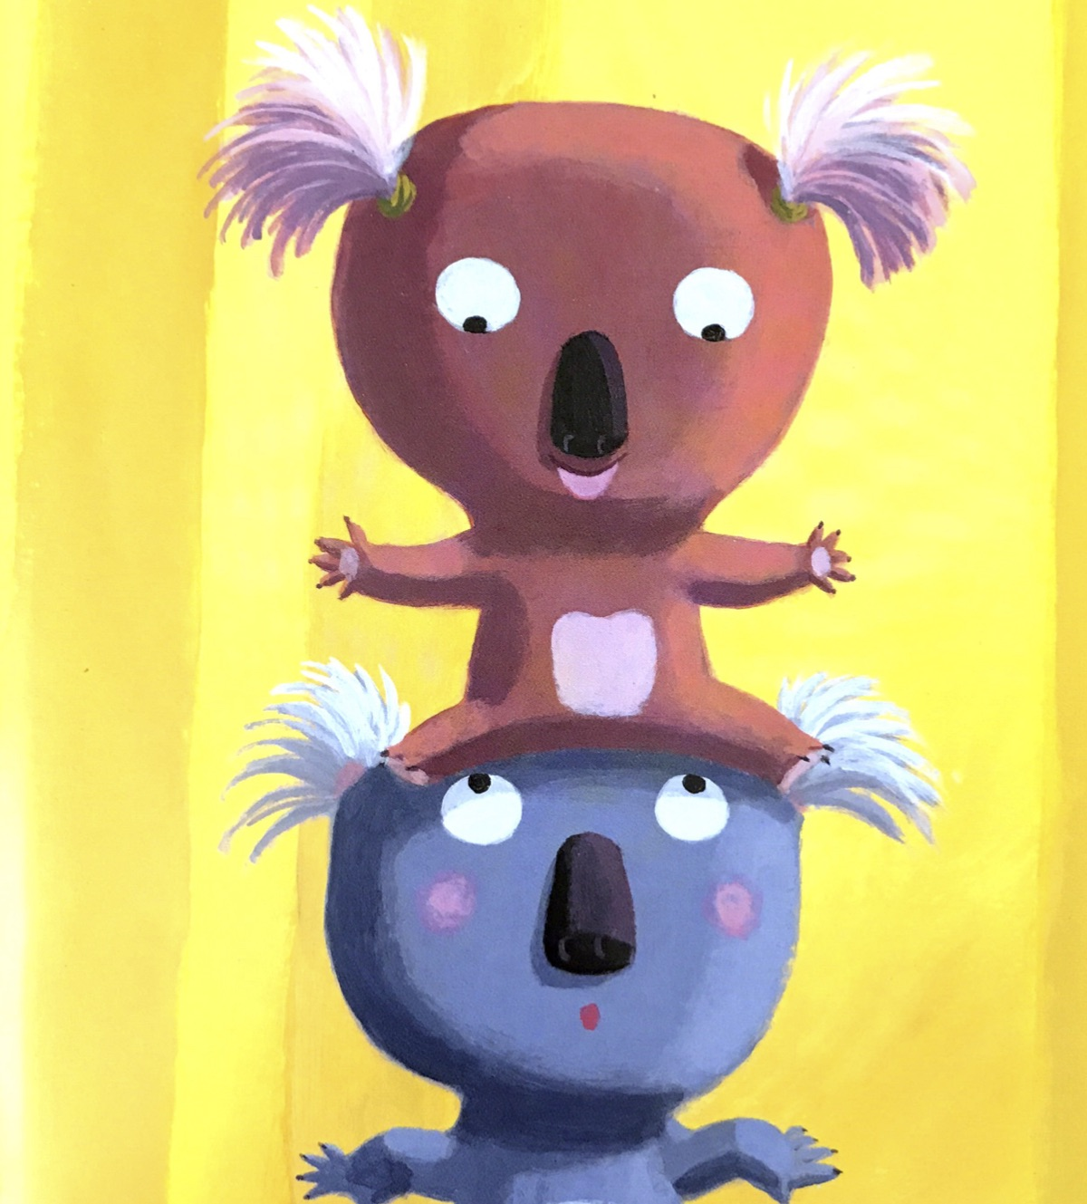
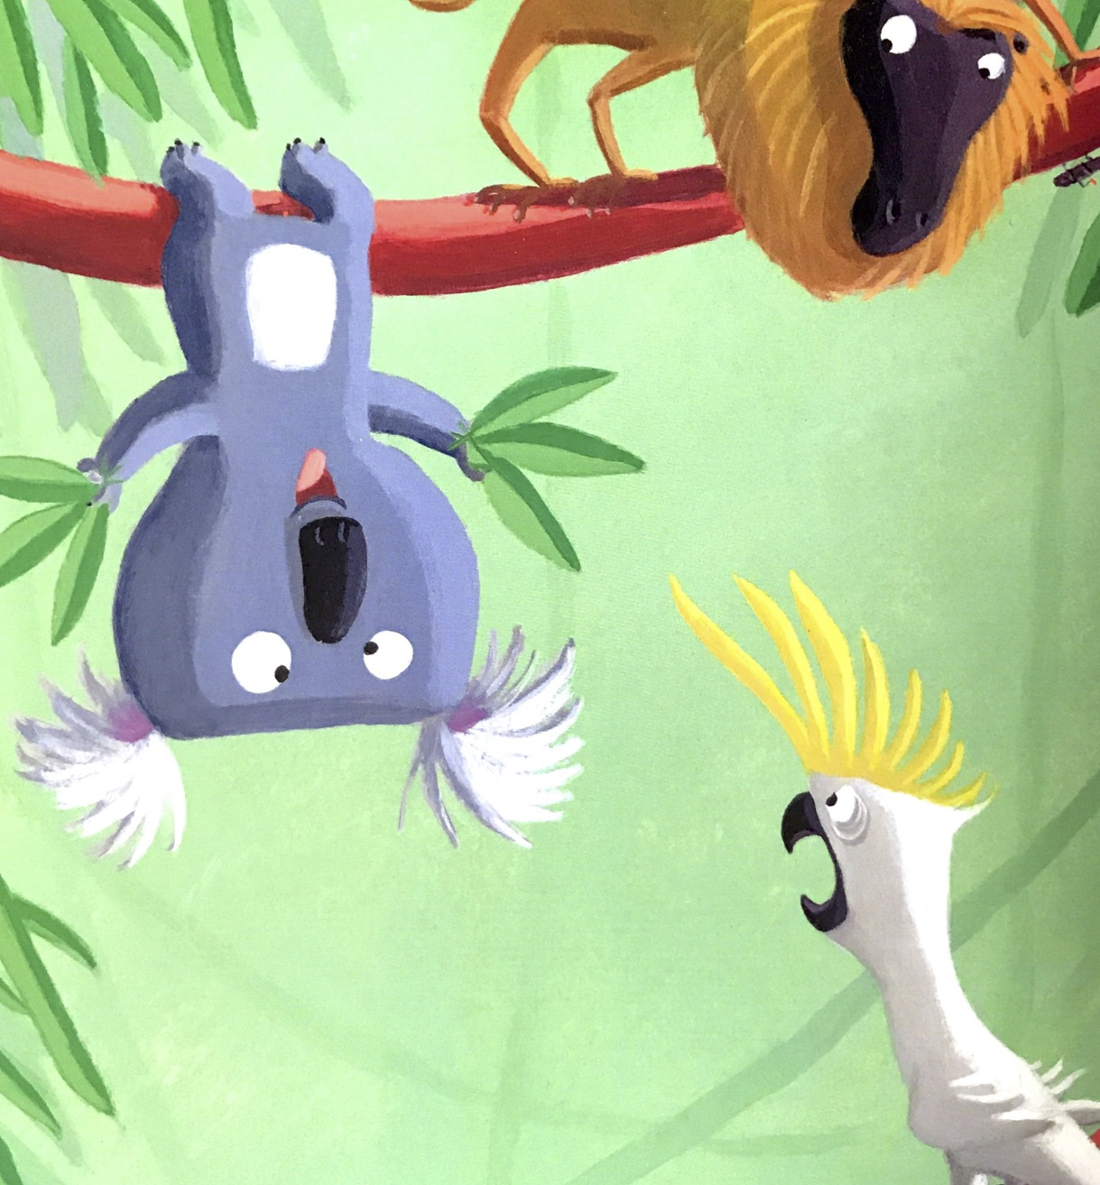
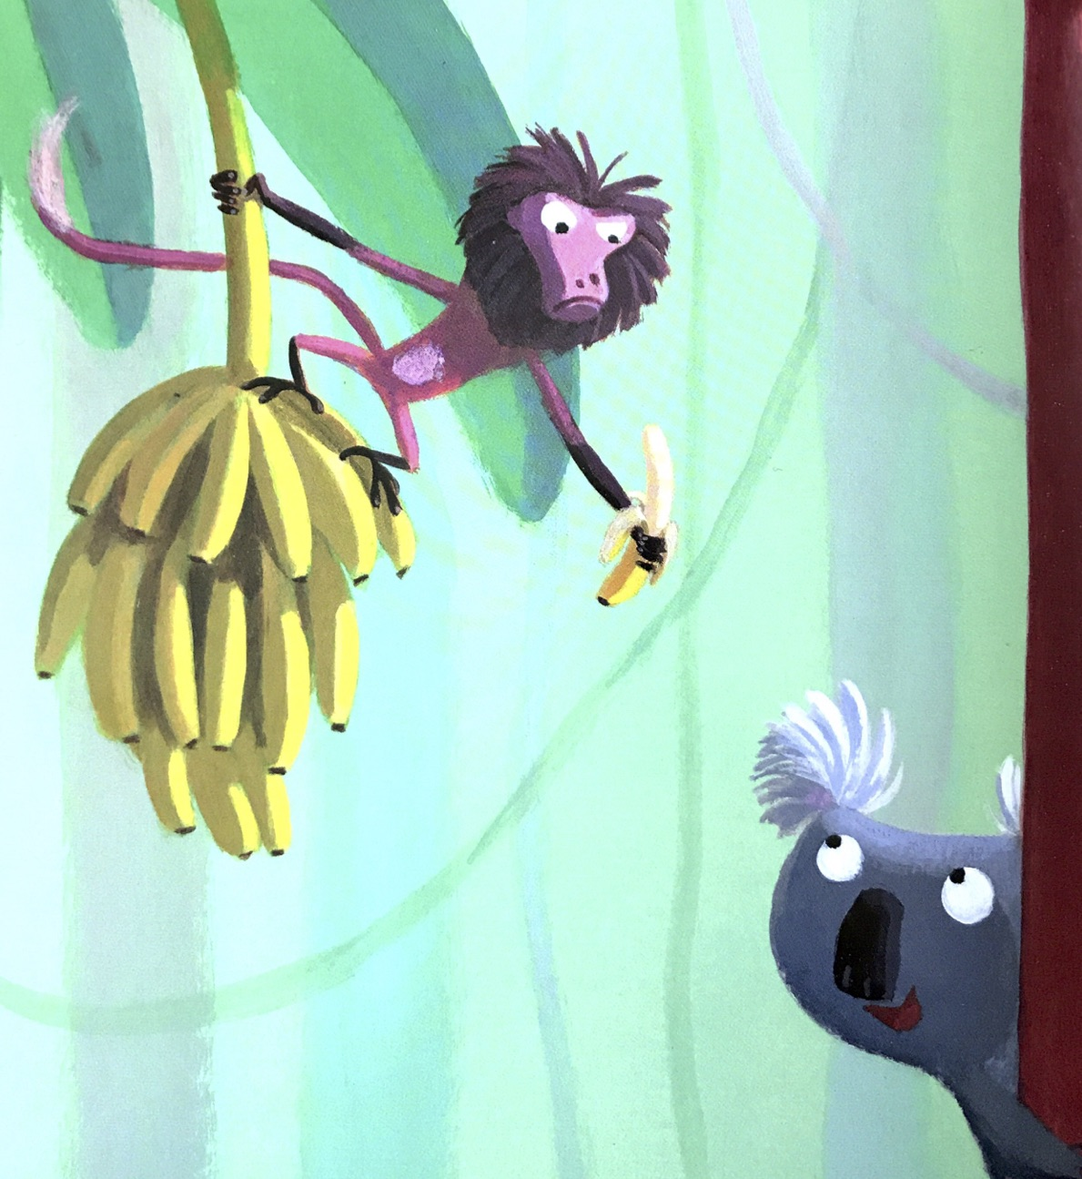
Le koala qui disait des gros mots
Numérote les images dans l’ordre de l’histoire.
A ton avis, qu’est-ce que le koala a dit à la « koalate » ?
_____________________________________________________________________________________________________
_____________________________________________________________________________________________________
Dessine les amoureux.

